Slide 1

제 8 강. 제 품 관 리
과목명 : 마케팅 원론

Slide 2

제 품 관 리
contents
• 제품의 구성과 구성요소
: 핵심제품, 유형제품, 확장제품
• 제품의 분류 (소비재)
: 편의품, 선매품, 전문품
• 제품믹스관리
: 제품계열의 넓이, 길이, 깊이

Slide 3
제 품 관 리
기능적 | 제품 | 소비자의 기능적 욕구를 만족시켜주는 제품
 | 소구 | 객관적 근거를 제시함으로서 표적소비자에게 자신의 제품에 대한 지식과 정보를 제공하는 전략
감각적 | 제품 | 제품 사용과정에서 즐거운 느낌을 경험하고자 하는 욕구를 만족시켜주는 제품
 | 소구 | 호의적인 태도와 이미지 향상을 목적으로 하는 전략 기술이나 제품의 물리적 속성의 차별이 어려운 경우 효과적
  소비자는 본원적 기능 이상의 것을 요구하며
  또한 그렇게 이성적이지 않음

Slide 4
제품의 개념과 구성요소
제품의 개념
  • Kotler의 제품정의
  (1) 핵심제품
    : 소비자들이 구매하려는 제품으로부터 기대하는 핵심혜택
      ex) 배고픔을 해결하기 위해 음식을 구매하는 경우
    목적지에 도달하기 위해 기차표를 구매하는 경우
  (2) 유형제품
    : 제품으로부터 추구하는 핵심혜택을 구체적인 물리적 속성들의 집합으로 유형화
      ex) 자동차는 파워핸들, 강력한 엔진, 제동력이 높은 브레이크 등의 다양한 물리적 속성으로 구성됨
  (3) 확장제품
    배달, 보증, A/S 등과 같은 유형적 제품속성 이외의 부가적인 서비스가 포함된 제품

Slide 5
제품의 개념과 구성요소
제품의 개념
설치
확장제품
(augmented product)
배달
포장
유형제품
(tangible product)
브랜드
특징
애프터
서비스
핵심혜택
핵심제품
(core product)
품질
스타일
대금결재 방식
보증
다차원적 제품개념

Slide 6
제품의 개념과 구성요소
제품 구성요소의 관리
핵심제품의 관리
: 소비자들은 제품을 소비하는 것이 아니라 제품이 주는 혜택을 소비
즉, 표적 소비자 집단이 주로 기대하는 혜택의 파악이 필요

Slide 7
제품의 개념과 구성요소
제품 구성요소의 관리
(2) 유형제품의 관리
  • 제품의 질(Product Quality)
  - 제품이 지니는 기능을 발휘할 수 있는 능력
  • 제품특성(Product Feature)
  타제품과 구별되는 기본적인 기능으로서
  소비자의 지각된 가치와 제품 생산원가에 의하여 결정됨
  • 제품 스타일(Style)과 디자인(Design)
  스타일: 제품의 외양을 서술하는 것
  디자인: 스타일보다 더 넓은 개념, 제품의 외관과 성능을 모두 포함
  기능적/시각적으로 고객이 선호하는 디자인 개발을 통해 경쟁우위 실현 가능
  • 제품포장(Packaging)
  - 용기를 포함하여 제품을 감싸는 물체를 총칭하는 것
  • 브랜드명(Brand Name)
  - 문자, 단어, 혹은 숫자 등으로 표현된 제품의 이름

Slide 8
제품의 개념과 구성요소
제품 구성요소의 관리
(3) 확장제품의 관리
  • 보장(Warranty)과 보증(Guarantee)
    보장 : 제품에 문제가 발생했을 경우 제조업자가 제공해야 할 서비스 및 제품으로부터 기대되는 기능을 기술한 공식적인 보증서
    보증 : 제품성능이 소비자의 기대에 미치지 못할 경우 환불이나 교환과 같은 보상을 약속한 일종의 보험과 같은 것
  • 대금결제방식(Payment)
    - 소비자가 구입한 제품에 대해 대가를 치루는 수단
  • 배달(Delivery)
    구매한 제품을 안전하고 신속하게 고객이 원하는 목표장소에 전달하는 행위
  • A/S(After-sale Service)
    - 고객이 구매한 제품에 대하여 보증하는 기간 내에 문제가 발생할 경우 제조업자가 약관에 따라 제공하는 서비스
  • 설치(Installation)
    - 구매를 한 고객이 즉각적인 사용과 작동에 어려움이 있는 경우에 설비 담당기사를 파견하여 제품사용이 가능하도록 준비하는 모든 과정

Slide 9
제품의 분류
제품(소비재)의 분류와 마케팅전략적 시사점
  소비재 분류 – 쇼핑습관(shopping habits)에 따른 분류
< 소비재의 분류와 마케팅전략 >
 | 편의품 (convenience goods) | 선매품 (shopping goods) | 전문품 (specially goods)
구매빈도 | 높음 | 낮음 | 매우 낮음
구매관여 수준 | 낮은 관여수준 | 비교적 높은 관여수준 | 매우 높은 관여수준
문제해결방식 | 습관적 구매 | 복잡한 의사결정에 의한 구매 | 상표애호도에 의한 구매
제품유형 | 치약 세제 커피 비누 | 가전제품 의류 가구 (승용차) | Rolex 시계 Gucci 핸드백 전문적 의료 서비스
마케팅전략 | • 저가격 • 광범위한 유통 • 낮은 제품 차별성 • 빈번한 판매촉진 • 높은 광고비 지출 • 빈번한 이미지 광고 | • 고가격 • 선택적 유통 • 제품차별성 강조 • 제품특징을 강조하는 광고 • 인적판매의 중요성 | • 매우 높은 가격 • 독점적(전속적) 유통 • 높은 상표 독특성 • 구매자의 지위를 강조하는 광고 • 인적판매의 중요성

Slide 10
제품 믹스 관리
• 제품믹스(product mix)
- 기업이 제공하는 모든 개별제품들의 집합
• 제품믹스의 넓이(breadth of product mix)
- 회사가 취급하는 제품계열의 수
- 제품계열(product line) : 서로 유사한 기능을 수행하거나, 동일한 고객집단에게 판매되거나,
같은 유통경로를 이용하기 때문에 밀접하게 관련된 제품들의 집합
• 제품믹스의 길이(length of product mix)
- 제품믹스를 구성하는 제품들의 총수 또는 각 제품계열의 평균 제품 수
• 제품믹스의 깊이(depth of product mix)
- 각 제품계열내의 제품들이 가지고 있는 제품품목 수

Slide 11
제품 믹스 관리
< LG생활건강의 제품믹스 구조 >
 | 제품믹스의 넓이 (계열)
 | 세 제 | 치 약 | 비 누 | 샴 푸
제품믹스의 길이 (제품) | 테크 테크드럼 수퍼타이 샤프란 OPA 레모닝 빌려쓰는 지구 | 페리오 죽염 럭키스타 클링스 온극진 치약 | 세이 드봉 비욘드 나나스비 살구마사지 알뜨랑비누 숄 죽염미용종가 | 엘라스틴 큐레어 더블리치 모앤모아 리앤 온극진 샴푸

Slide 12
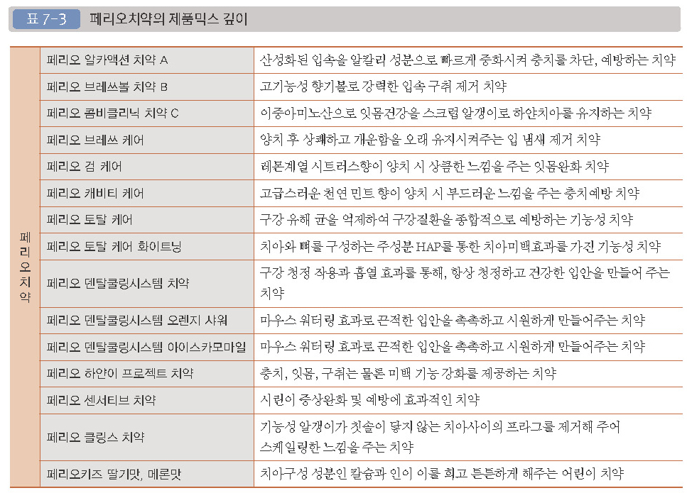
제품 믹스 관리
< 페리오치약의 제품믹스 깊이(품목) >

Slide 13
제품 믹스 관리
제품계열의 길이와 넓이에 대한 의사결정
  1) 제품계열길이의 결정(Product-Line Length Decision)
  • 제품계열내에 새로운 품목을 추가하거나 기존 품목의 일부를 철수시키는 것
  • 제품계열 길이의 결정요인
  - 회사의 경영목표 : 시장점유율 증대 또는 수익성 추구에 따라 결정
  - 시간이 경과함에 따라 제품계열의 길이가 길어짐
  - 기존 제품들과의 대체관계를 고려해 신중히 새로운 품목 추가
  (Brand cannibalization 에 유의)

Slide 14
제품 믹스 관리
제품계열의 길이와 넓이에 대한 의사결정
< 제품계열길이 전략 >
 | 계열길이확대(line-filling)전략 | 계열길이축소(line-pruning)전략
내 용 | 기존 제품계열내에 새로운 품목을 추가 | 특정 제품계열내의 품목의 수를 줄임
목 적 | 새로운 세분시장으로의 진출 경쟁사의 유사제품 도입에 대한 봉쇄 | 제품계열의 수익성 개선
채택이유 | • 더 많은 이익기회가 있다고 판단될 때 • 잉여설비를 활용하기 위한 목적으로 • 빠져있는 품목에 대한 대리점의 불안을 해소하기 위해 • 완전한 제품계열의 확보를 통해 전체 시장을 공략하기 위해 | • 계열 내 일부 품목의 매출액이 낮거나 상호간 경쟁이 심화되어 이익기여도가 낮다고 판단될 때 • 매출액이 낮은 품목에 제조 및 유통 관련 자원이 과다하게 할당되었을 때 • 제품품질향상으로 기존 품목들이 진부화 되었을 때

Slide 15
제품 믹스 관리
제품계열넓이의 결정(Product-Line Breadth Decision)
  • 계열넓이확대(line-stretching)전략과 계열넓이축소(line-retrenchment)전략으로 구분
  • 계열넓이확대전략
  - 하향확대전략 : 기존의 고품질-고가격 제품에다 중 · 저가 제품을 추가하는 전략
  → ex) 에스콰이어의 Miss-Mr. 중가 구두시장 개척
  - 상향확대전략 : 기존의 대중제품에다 고급(대형)제품을 추가하는 전략
  → ex) 삼성전자의 ‘Zipel’ 브랜드 도입
  - 양면확대전략 : 중가시장에 포지션된 기업이 저가와 고가의 제품들을 추가하는 전략
  → ex) 에스에스패션 – 고가제품인 ‘입생로랑’ , 저가인 ‘빌트모아’ 출시
  • 계열넓이축소전략
  - 품목들의 다양성을 축소하여 계열의 넓이를 좁히는 전략
  - 기존의 상표명을 관련 제품군으로 확장한 전략이 실패할 경우 도입

Slide 16
제품 믹스 관리
< 제품계열넓이 확대전략의 유형 >
고
고
신제품
고
신제품
가격
가격
가격
현재제품
현재제품
현재제품
신제품
신제품
저
저
저
저
품질
고
저
품질
고
저
품질
고
<하향확대>
<상향확대>
<양면확대>

